Slide 1
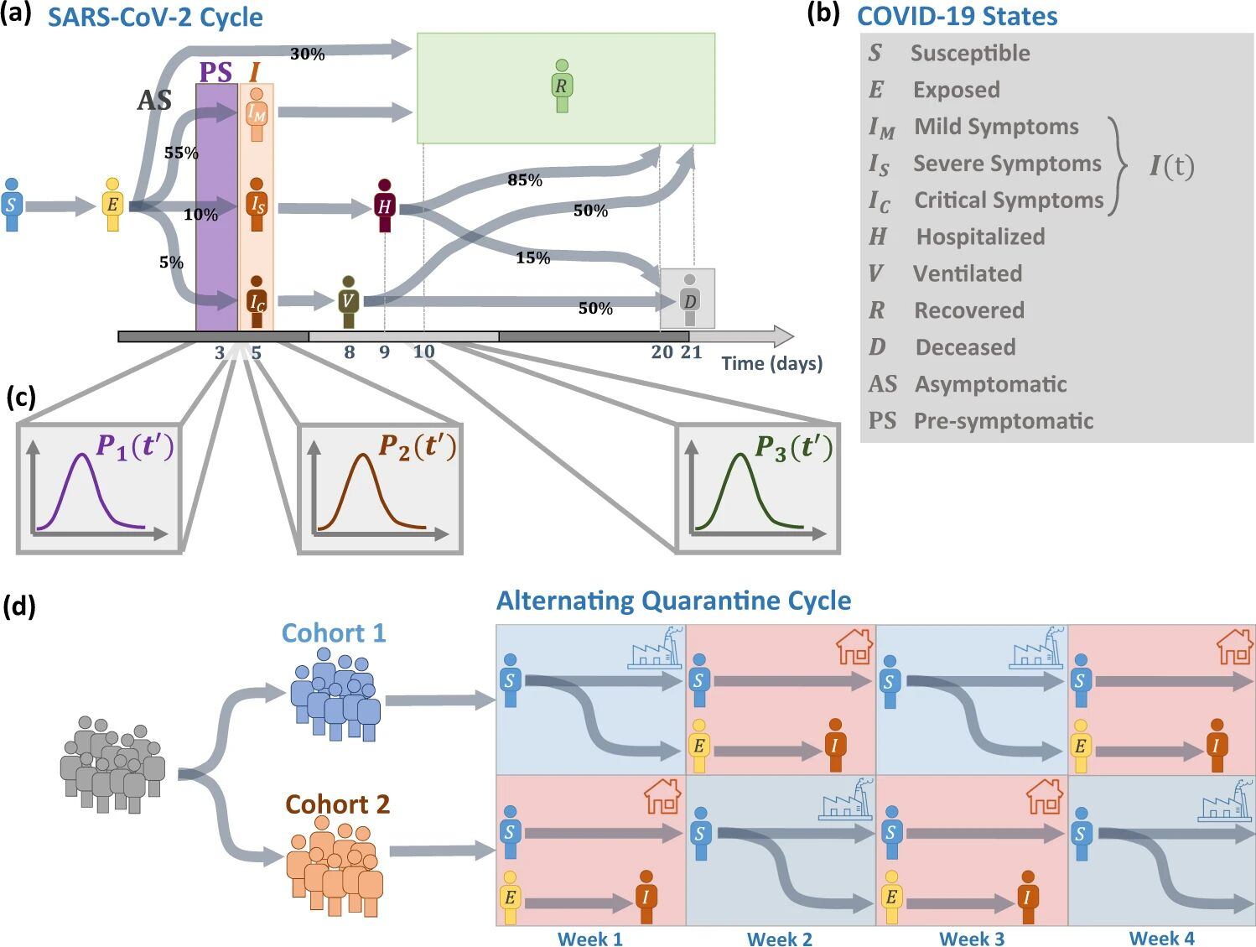
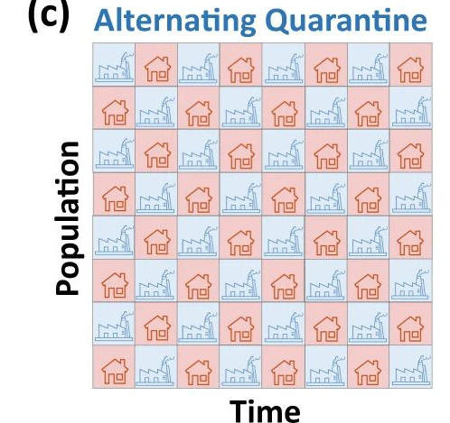
Alternierende Quarantäne
Eine Idee des israelischen Forscherteams um Dr. Baruch Barzel:
Original-Studie: www.nature.com/articles/s41467-020-20324-8
deutsche Übersetzung: www.openup.freiii.de/downloads/AQ.pdf

Slide 2
Flächendeckender LOCKDOWN: keine gute Idee
Ein flächendeckender Lockdown ist keine gute Idee:
er belastet viele Menschen körperlich, mental und seelisch
er richtet schweren wirtschaftlichen Schaden an
er kostet eine Unmenge Geld an Hilfen und Entschädigungen
er verschiebt das Infektionsgeschehen weiter in den Privatbereich und verstärkt damit die Problematik noch
er hilft kaum, die Infektionswelle rasch, wirksam und nachhaltig abzuflachen, einzudämmen und zu beenden
nach der unvermeidlichen Öffnung gibt es den gefürchteten Jojo-Effekt wie nach einer übertriebenen Fastenkur: Es wird noch schlimmer wie vorher…

Slide 3
Alternierende Quarantäne – die Idee
Gibt es echte Alternativen zur flächendeckenden Lockdown-Strategie?
Auf diese Frage fanden israelische Forscher eine interessante Antwort:
Zwingen wir doch nicht alle Menschen gleichzeitig in einen ohnehin nur maximal 70%igen Lockdown. Versuchen wir, nur jeweils die Hälfte der Leute nur für jeweils eine Woche zum disziplinierten Zuhausebleiben zu motivieren. Die andere Hälfte darf am sozialen Leben teilnehmen. Und jeden Montag wird gewechselt.
Bei dieser Halbe-Halbe-Quarantäne (halbe Leute – halbe Zeit) dürfte es insgesamt nur ein Viertel der tatsächlichen Infektionen geben und die Welle kann auch noch schneller gebrochen werden.
Was passiert bei dieser Strategie? Spielen wir es mit ihrem mathematischen Modell einfach durch!

Slide 4
Warum gerade eine Woche?
Weil das genau die Zeitspanne ist, in der die meisten Infektionen mit dem Corona-Virus passieren, den Höhepunkt an Ansteckungsfähigkeit haben und meistens durch Auftreten von mehr oder weniger deutlichen Symptomen erkennbar werden. Und diese Menschen können sofort in Quarantäne gehen.
Infizierte Menschen ohne Auftreten von Symptomen innerhalb einer Woche dürften nur zu einem sehr geringen Prozentsatz infektiös sein.
Um diese relativ wenigen „Superspreader“ zu finden, ist der immense Aufwand an Testungen und die „vorsorgliche Verdächtigung“ von mindestens 95% gesunden Menschen nicht vertretbar und kann auch die Ausbreitung der Infektionen nur wenig eindämmen.
Die wochenweise Isolierung hilft, die unsichtbaren Superspreader auf natürlich Weise zu entdecken und am weiteren Anstecken zu hindern.

Slide 5
Was passiert bei einer Infektion?
xxx

Slide 6
Ablauf einer Infektion
Person E wird von der infektiösen Person S infiziert.
Etwa 2-3 Tage bleibt das unbemerkt (präsymptomatische Phase PS, lila)
Danach zeigen sich entweder Symptome (I, orange) oder keine Symptome (Person bleibt asymptomatisch, bis sie nach 10-20 Tagen als gesund gilt: R, grün)
Bei milden Symptomen wird die Person IM nach etwa 10 Tagen daheim gesund (R), bei schweren Symptomen (IS) muss sie ins Spital (H), bei kritischen Symptomen (IC) braucht sie ein Intensivbett oder sogar Beatmung (IV). Die meisten werden wieder gesund (R), manche sterben nach etwa 20 Tagen (D)

Slide 7
Das mathematische Modell
Wir nehmen 4.000 Haushalte mit insgesamt etwa 10.000 Menschen.
Die teilen wir in 2 große Gruppen, in die Blauen und in die Roten (unpolitische Farben!).
Und diese 10.000 virtuellen Menschen lassen wir nun etwa 5 Monate (150 Tage) miteinander leben und arbeiten. In diesen 2 Gruppen und in 2 Netzwerken:
A (öffentlich, aktiv) und B (privat, inaktiv, in Quarantäne).
Die Blauen beginnen in ihrem Netzwerk A, die Roten in B.

Slide 8
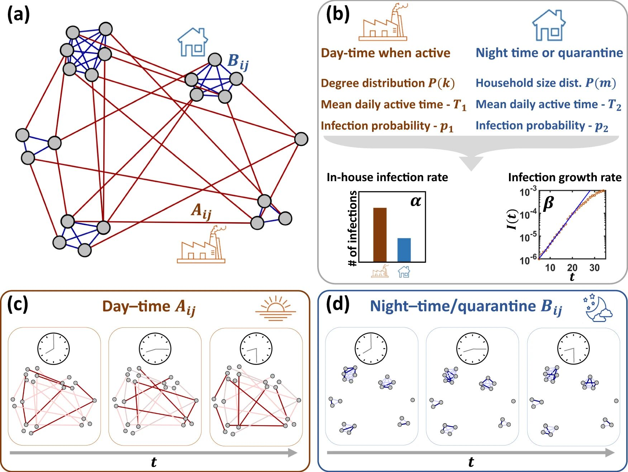
Netzwerk A (öffentlich, aktiv)
Im öffentlichen Netzwerk A (rote Linien) gehen die Menschen arbeiten, in die Schule, Einkaufen, können sich begegnen – und wenn sie großes Pech haben, auch mit dem Virus infizieren.
Im Netzwerk A sind die Menschen untertags aktiv, am Abend und Wochenende sind sie wie die andere Gruppe zuhause in ihrem Netzwerk B (blaue Linien).

Slide 9
Netzwerk B (privat, inaktiv, in Quarantäne)
Im privaten Netzwerk sind sie nur mit den Menschen zusammen, mit denen sie in einem Haushalt leben. Eine ganze Woche lang untertags – und jede Woche auch abends und über Nacht.
Natürlich können sie sich auch zu Hause gegenseitig infizieren.
Genau das passiert in Österreich sogar sehr häufig: Fast 65% der Infektionen mit dem Corona-Virus finden derzeit in den eigenen 4 Wänden statt – laut der wöchentlich herausgegebenen Clusteranalyse der AGES.

Slide 10
Die Simulation - Wochenwechsel
Nun lassen wir unsere virtuellen 10.000 Menschen 5 virtuelle Monate lang agieren und sehen ihnen dabei zu.
Ein Mensch S in der blauen Gruppe geht arbeiten, zur Schule, einkaufen usw. Abends und am Wochenende ist er zuhause. Wenn er in der aktiven Woche Symptome bekommt (I), bleibt er ebenfalls zu Hause.
Ein Mensch in der roten Gruppe bleibt die ganze Woche über zuhause. Wenn er keine Symptome zeigt, kann er in der nächsten Woche aktiv werden (S). Wenn er Symptome bekommt, bleibt er zuhause (I), bis er wieder gesund ist.

Slide 11
Die Simulation - Interaktionen
Alle 15 Minuten wird ihre Aktivität durch zufällige Interaktionen mit anderen im Rahmen der vorgegebenen Parameter bestimmt: Sie können jemand treffen im eigenen Netzwerk zuhause (blaue Linien) oder im öffentlichen Netzwerk (rote Linien).
Und sie können entsprechend der angenommen Wahrscheinlichkeit dabei infiziert werden, nach wenigen Tagen Symptome zeigen, krank werden, ins Spital kommen usw.
Das passiert natürlich je nach gewählter Strategie seltener oder öfter.
Aus dem jeweiligen Zustand aller Personen wird der Verlauf der Infektionswelle ermittelt, berechnet und grafisch dargestellt.

Slide 12
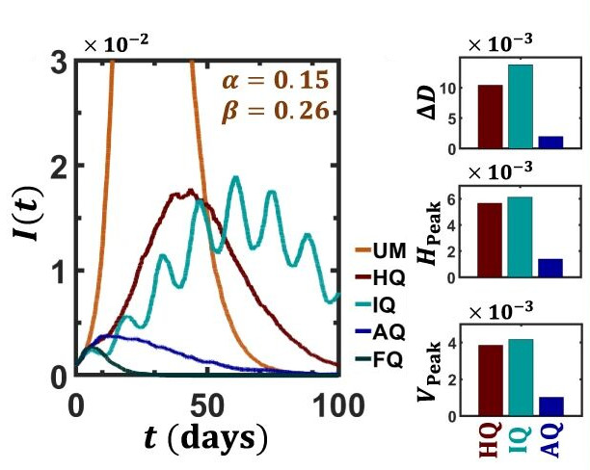
Die Simulation - Strategien
Um herauszufinden, wie gut die Strategie AQ der Alternierenden Quarantäne (blau) wirkt, wird sie mit anderen Eindämmungs-Strategien verglichen:
FQ - Vollständige Quarantäne 100% (dunkelgrün) IQ - Intermittierende Quarantäne (türkis) HQ - Halbe Quarantäne (braun) UM - ungebremste Ausbreitung ohne Maßnahmen (hellbraun)
Man sieht links den Infektionsverlauf I(t) aller Strategien und rechts die Auswirkung auf (vermeidbare) Todesfallzahlen und Spitalsauslastung.
Das Ganze für verschiedene Annahmen der Infektionswahrscheinlichkeit zu Hause (α) und im öffentlichen Netzwerk (β)

Slide 13
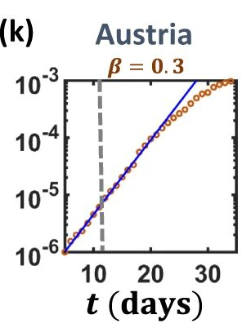
Wie schnell breitet sich das Virus aus?
Je nachdem, wie groß die Wahrscheinlichkeiten einer Ansteckung sind, breitet sich das Virus mehr oder weniger schnell aus.
Zuhause von einem Familienmitglied angesteckt zu werden, ist bekanntlich viel wahrscheinlicher als in der Arbeit, in der Schule, in Öffis, in Supermärkten. Auch weil die Dauer der Kontakte wesentlich kürzer und weniger körpernah ist.
Die Ausbreitung einer ansteckenden Krankheit ist an sich immer exponentiell: I = e^{βt}, wobei t die Zeit ist und β der durchschnittliche Wachstumsfaktor.
Für Österreich wird in der Studie als Wachstumsfaktor 0,3 angegeben, für Deutschland 0,26.

Slide 14
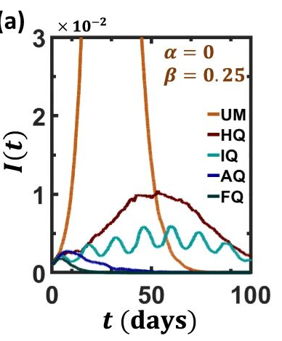
Verlauf der Infektionswelle je nach Strategie
Nun haben wir unseren 10.000 virtuellen Personen 5 virtuelle Monate lang zugesehen und den Verlauf der Infektionen bei mehreren Eindämmungsstrategien ermittelt:
UM ungebremster Verlauf ohne Maßnahmen HQ Quarantäne der Hälfte der Bevölkerung IQ 1 Woche Lockdown, 1 Woche Öffnung AQ die Alternierende Quarantäne FQ 100%-Lockdown über ganzen Zeitraum
Die Kurven zeigen den Verlauf der Infektionsrate, also wieviel Prozent der 10.000 Personen infiziert waren. Die Spitze der braunen Kurve HQ liegt bei 1%.

Slide 15
Vorteile der Alternierenden Quarantäne
bewirkt einen relativ schnellen vollständigen Rückgang der Epidemie
reduziert die Zahl der gefürchteten unsichtbaren Superspreader
reduziert die Infektionsrate um bis zu 75%
reduziert vermeidbare Todesfälle und Überlastung in Spitälern
ermöglicht teilweise „Normalität“ bei gleichzeitig hoher Sicherheit
ist ziemlich einfach und wirkungsvoll umzusetzen
fördert die Eigenverantwortung und den sozialen Zusammenhalt
erleichtert den finanziellen und personellen Aufwand der Behörden
ist sowohl eine gute Exit-Strategie nach einem Lockdown als auch eine Präventions- und Primärstrategie bei einer allfälligen weiteren Welle

